Slide 1
我负责的部分：卖家端订单推进 · 取消 · 两个查询入口
需求条目 14207 / 14208 / 14209 / 14214｜范围限定在卖家侧，订单的创建与客户取消由开发 A 负责
14207
推进订单状态
五状态顺序推进，一次一格；不可跳过、不可回退，交易完成不可撤销
14208
卖家取消订单
交易完成前（含已发货）可取消；按明细回补库存，售罄下架商品自动恢复在售
14209
查看商品订单记录
按商品维度列出涉及该商品的全部订单；带订单笔数、累计件数、当前库存与状态
14214
查看客户购买历史
按客户维度列出该客户的全部订单，可在同一界面直接推进或取消
与其他人怎么分开：订单表与明细表由开发 A 建表，本次只写 order.status 一个字段；库存回补复用既有的商品更新接口，不新增库存写入口（库存归开发 D）。
挑战需求B迭代 · 陈心冉
1 / 3

Slide 2
实现过程：前端 · 后端 · 数据库
新增卖家订单域；状态推进用「条件更新」保证不跳格、不重复推进
数据库
后端
前端
不新建表 复用开发 A 的 orders / order_item，只写 status
条件更新 where id=? and status=?，影响 0 行即判定已被改动
显式推进表 placed → confirmed → packed → shipped → completed
商品维度子查询 按 order_item.product_id 取订单，避免 join 重复
聚合查询 涉及订单笔数、累计下单件数
新增 seller 模块 Service / Controller / 两个仓储
14207 推进 一次一格；跳过、回退、原地、终态一律 409
14208 取消 先改状态、成功后才回补，只回补一次
14209 / 14214 一个资源两个过滤参数，返回结构一致
错误同构 复用订单域异常，响应与买家侧一致
新建 订单处理页 按商品 / 按客户 / 全部订单三个页签
商品维度 顶部汇总 + 明细里该商品高亮
客户维度 客户信息条 + 该客户全部订单
动作入口 每单一个「推进到「下一状态」」+ 取消
改造 工作台入口 admin.html 头部加入口，样式追加进 catalog.css
两处关键取舍：状态写入用条件更新而非「先查再改」，否则并发或重复点击会把状态推进两格；取消时先改状态再回补库存，否则两次取消会把库存回补两遍。
挑战需求B迭代 · 陈心冉
2 / 3

Slide 3
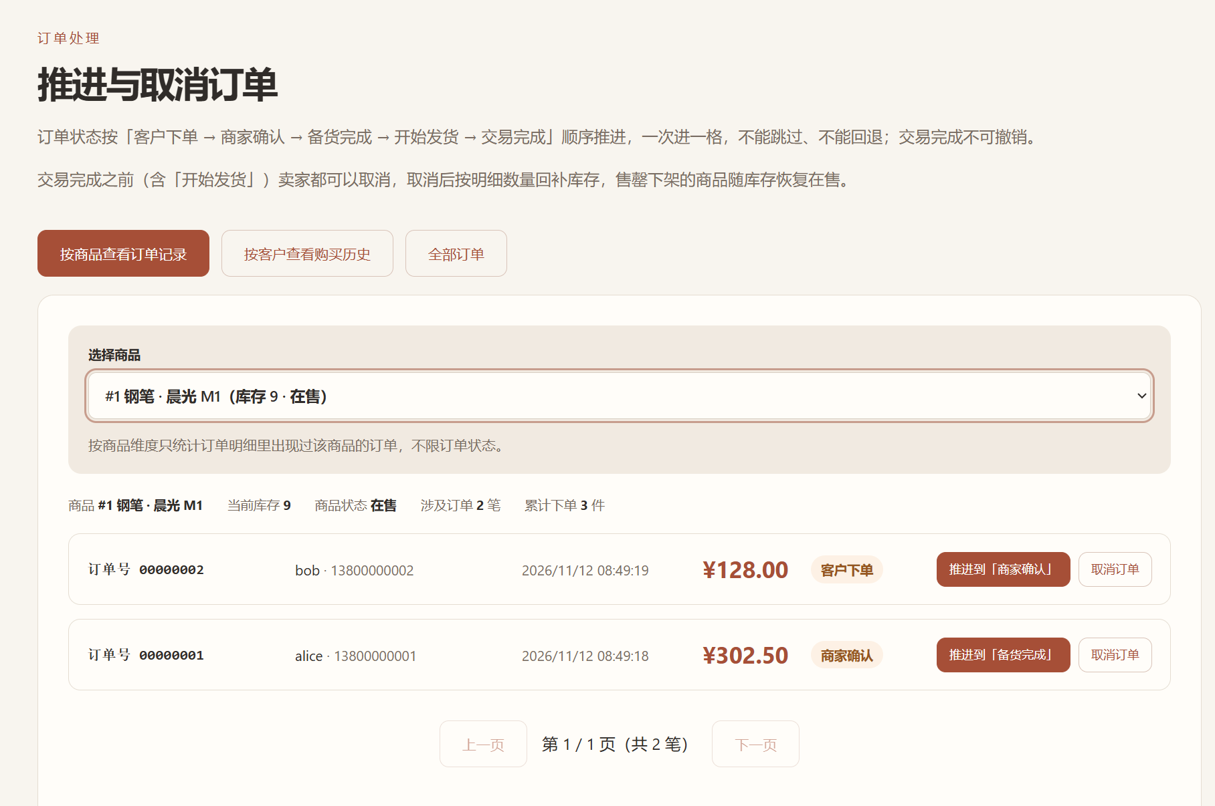
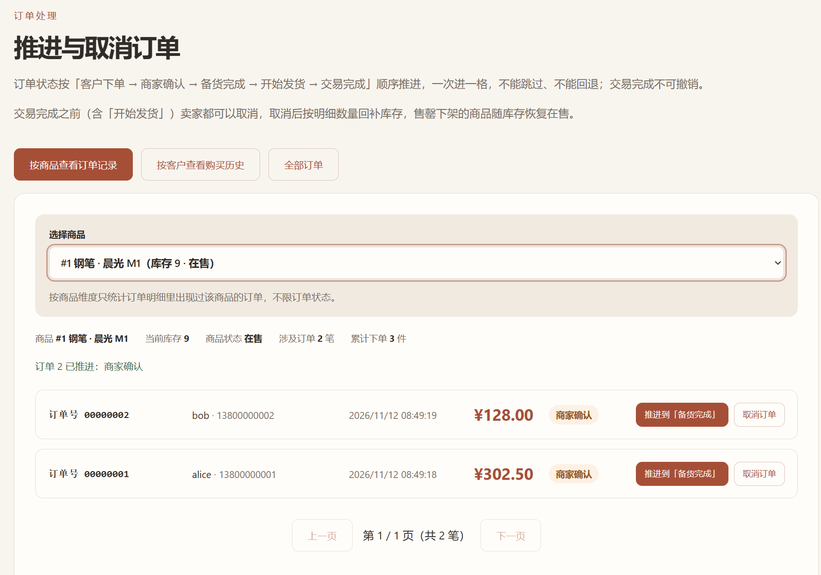
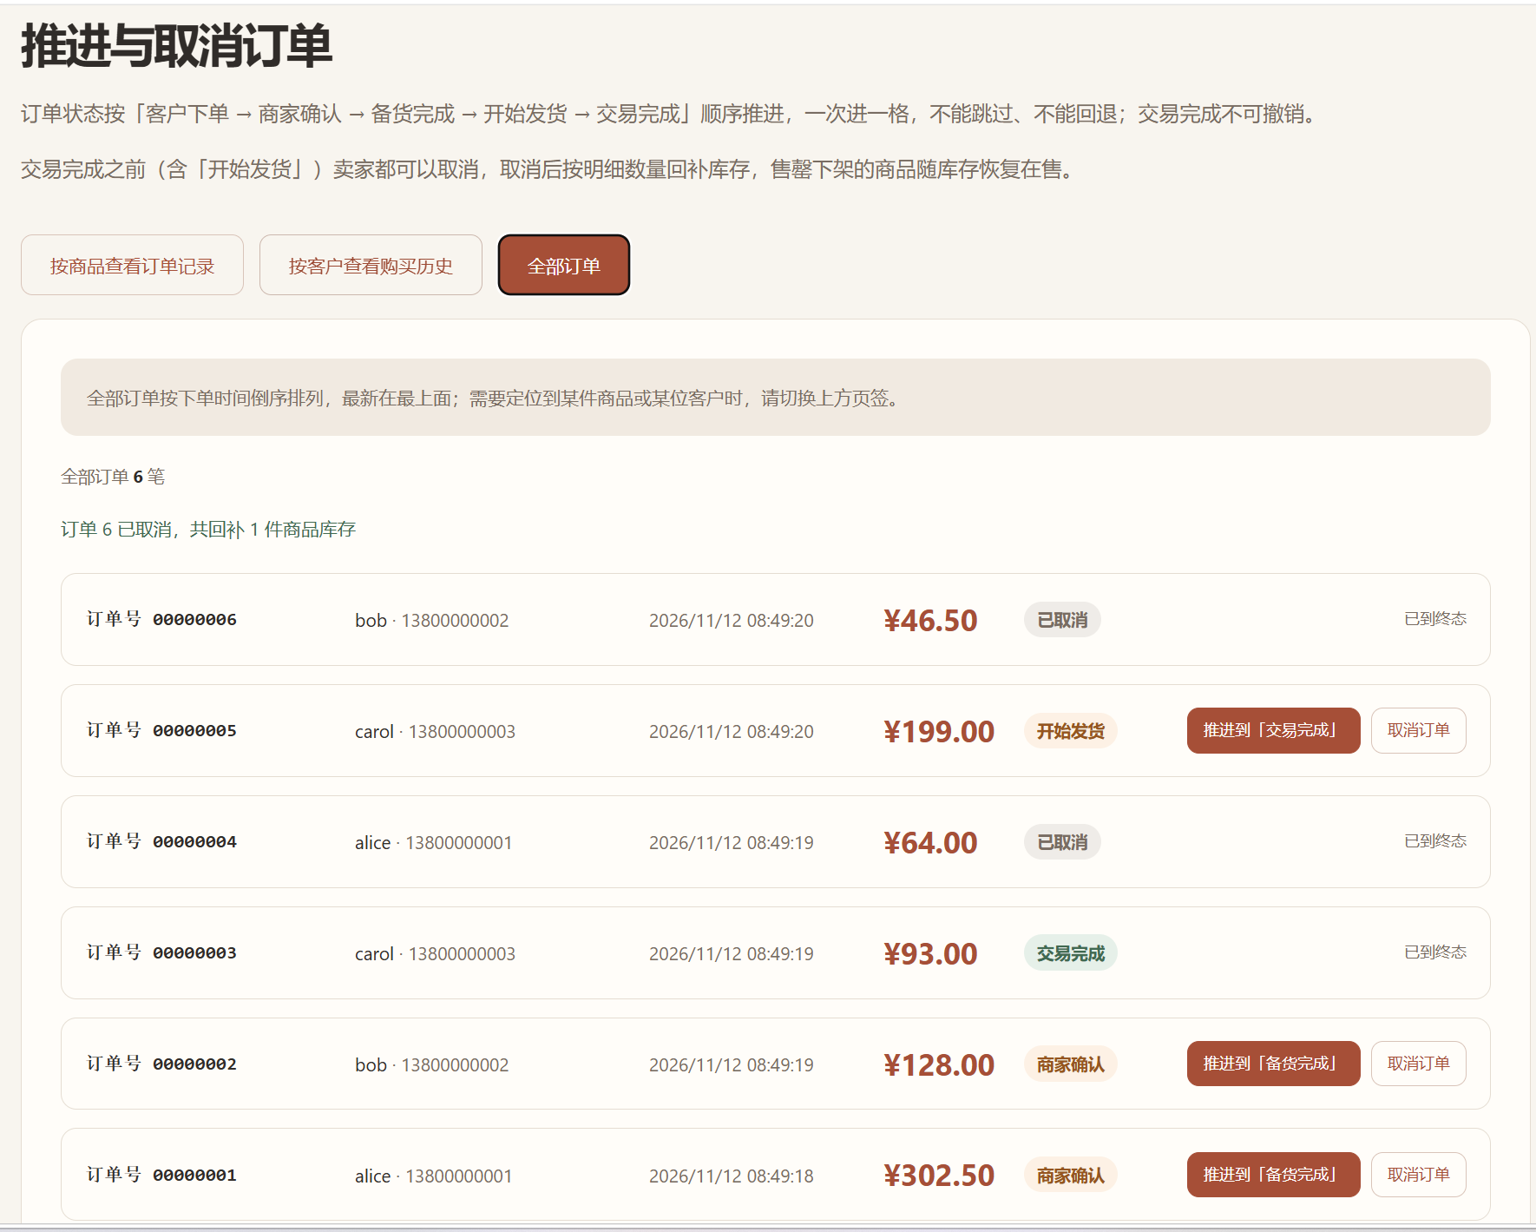
成果：四条需求全部交付，测试与实测双验证
本人需求的集成测试 14 条全部通过｜四条需求逐条打真实接口验证，含全部拒绝路径
4 / 4
需求条目已完成
14 / 14
本人需求用例通过
1 / 1
新建页面 / 改造页面
4
新增接口
14209 按商品：汇总 + 涉及该商品的全部订单
0
被修改的共用类
已验证的关键行为
• 逐格推进，跳过 / 回退都被 409 拒绝
• 交易完成既不能推进也不能取消
• 已发货的订单卖家仍可取消
• 重复取消不再二次回补库存
• 商品 / 客户维度只返回该维度的订单
14207 推进：只进一格，状态与按钮同步变化
14208 取消：交易完成前均可取消，按明细回补库存
挑战需求B迭代 · 陈心冉
3 / 3

